Slide 1



Slide 2
Cousin Biotech
Holland Medical is exclusief leverancier van Cousin Biotech (urogyn)
Cousin Biotech is gevestigd in Wervicq-Sud, Frankrijk
Cousin Biotech opgericht in 1995
Cousin Group (als bedrijf) in 1848 door Louis Cousin
Begonnen als touw fabrikant in de scheepsvaart
168 jaar expertise op het gebied van textiel weven

Slide 3
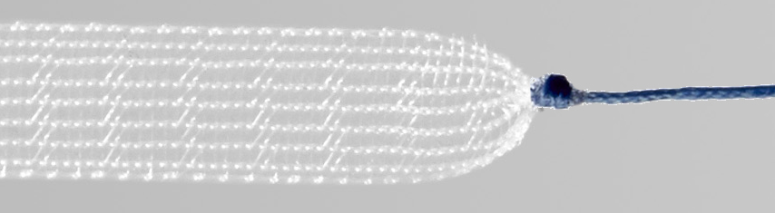
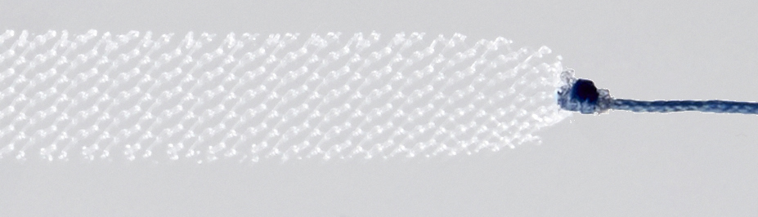
Cousin Biotech
Focus op de uro-gynaecologie producten:
          Soft Lift®
      Lift®

Slide 4
Cousin Biotech: (Soft) Lift® Kit
Ontzorgen, van A tot Z
De meest hoogwaardige “incontinentiesling” van Cousin
Geleverd met 3 voerders en 1 guiding tool (TOT in-out)
1 Kit = 4 methoden (TVT Supra/Retro & TOT out-in/in-out)
XL Kit beschikbaar

Slide 5
Cousin Biotech: (Soft) Lift®
Twee verschillende soorten slings
Alle producten gemaakt van polypropylene
LIFT (100g/m²)
SOFT LIFT (60g/m²)

Slide 6
Cousin Biotech: key points (LIFT®)
LIFT®
  Bewezen efficientie van het macroporeuse materiaal
  “Open” randen van de band geeft een verankerend effect
  Dit geeft een stabiliteit voor fibrose
  Geen ontrafeling van het materiaal
  “Instapmodel” voor specialisten die andere producten gewend zijn

Slide 7
Cousin Biotech: key points (SOFT LIFT®)
SOFT LIFT®
  Lichtgewicht materiaal (60g/m²)
  Verminderde elasticiteit verkomt verdraaing van de band
  Geen ontrafeling van het materiaal
  “Dichte” randen en verminderde elasticiteit geeft stabiliteit voor fibrose

